Slide 1
JCDS2602
Analisis Sentimen Pengguna Twitter terhadap Provider Seluler Indonesia
Insight untuk Peningkatan Layanan Berdasarkan Opini Pengguna
Cendekia Putra Perdana | Adrian Irsanda Boestamam | Shafira Puspa Ardelia
Date
04/10/2025Y

Slide 2
About Us
ABC Provider
ABC Provider adalah perusahaan asal Indonesia yang menyediakan layanan seluler dan internet. Layanan selulernya mencakup telepon, SMS, dan paket data, sementara layanan internetnya mencakup koneksi broadband untuk rumah dan bisnis. ABC Provider terus mengembangkan jaringannya, menghadirkan teknologi terbaru seperti 4G dan 5G, serta berusaha memberikan pelayanan terbaik bagi pelanggannya di seluruh Indonesia.

Slide 3
Business Question
Bagaimana kualitas jaringan ABC Provider dirasakan oleh pelanggan di berbagai wilayah?
Apakah pelanggan merasa jaringan cukup kuat dan stabil, terutama di luar kota besar?
Apakah harga paket ABC Provider sudah sesuai dengan harapan dan kebutuhan pelanggan?
Apakah pelanggan merasa harga layanan sebanding dengan manfaat yang mereka dapatkan?
Bagaimana pengalaman pelanggan saat berhubungan dengan layanan pelanggan ABC Provider?
Apakah mereka merasa dilayani dengan cepat, ramah, dan masalahnya diselesaikan dengan baik?

Slide 4
Goals
01
Tingkatkan Persepsi Positif Terhadap Jaringan
Pelanggan merasa jaringan ABC Provider bagus di kota, tapi masih lemah di daerah terpencil. Perusahaan perlu memperluas dan memperkuat jaringan di area yang sering bermasalah. Selain itu, penting juga untuk memberi tahu pelanggan tentang perkembangan perbaikan jaringan agar mereka merasa diperhatikan.
Sesuaikan Harga dan Paket Layanan dengan Kebutuhan Pelanggan
Walau harga layanan cukup terjangkau, pelanggan ingin lebih banyak pilihan paket dan promo. ABC Provider bisa menyesuaikan paket berdasarkan kebutuhan pelanggan, misalnya untuk pelajar, pekerja, atau bisnis. Promo menarik juga bisa bantu menarik dan mempertahankan pelanggan.
Perbaiki Kualitas dan Responsivitas Layanan Pelanggan?
Beberapa pelanggan merasa layanan pelanggan masih kurang cepat dan kurang ramah. Perusahaan bisa memberikan pelatihan tambahan untuk tim customer service dan mempercepat proses lewat chatbot atau sistem pelaporan. Evaluasi rutin juga bisa bantu tahu apa yang perlu ditingkatkan.
02
03

Slide 5
Role
Divisi marketing meminta PR Agency untuk membantu menangani opini negatif tentang ABC Provider, terutama soal jaringan, harga, dan layanan pelanggan. PR Agency diminta memantau media sosial dan forum secara aktif untuk melihat keluhan yang muncul dan mengelompokkannya sesuai isu.
Setiap respon terhadap keluhan harus cepat, sopan, dan menunjukkan empati. Jika ada isu besar atau salah paham, bantu buatkan konten klarifikasi atau edukasi agar pelanggan paham situasinya.
Jika masalah berkembang jadi krisis, PR Agency harus siap dengan pernyataan resmi dan rencana penanganan. Selain itu, bantu juga menciptakan opini positif, seperti lewat testimoni pelanggan atau dukungan influencer

Slide 6
Agenda
Analisis Sentimen Pengguna Twitter terhadap Provider Seluler Indonesia
Presentasi ini membahas analisis sentimen terhadap ABC provider seluler di Indonesia berdasarkan tweet dari pengguna. Tweet-tweet tersebut dikategorikan ke dalam sentimen positif dan negatif untuk melihat bagaimana pandangan publik terhadap layanan seperti jaringan, harga, dan pelayanan pelanggan. Hasilnya memberikan gambaran umum mengenai kepuasan dan keluhan pengguna yang bisa menjadi masukan bagi perusahaan untuk perbaikan layanan.
Analisa Data
Sentimen
Kesimpulan
Rekomendasi
Eksplorasi dan Persiapan Data untuk Analisis Sentimen
Penyajian distribusi opini positif dan negatif dari pengguna.
Intisari dari temuan utama terkait kepuasan dan keluhan pengguna.
Saran perbaikan layanan berdasarkan hasil analisis sentimen.

Slide 7
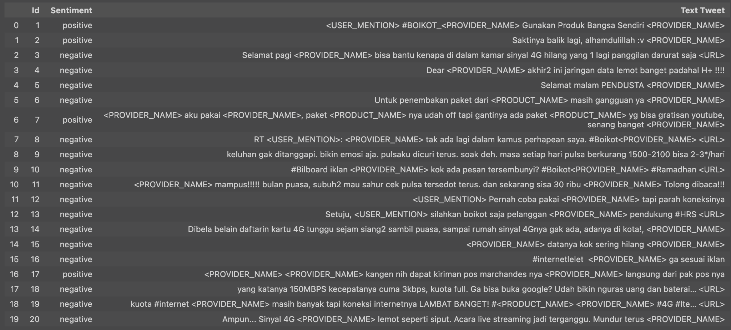
Analisa Data
1.Membuka data awal

Slide 8
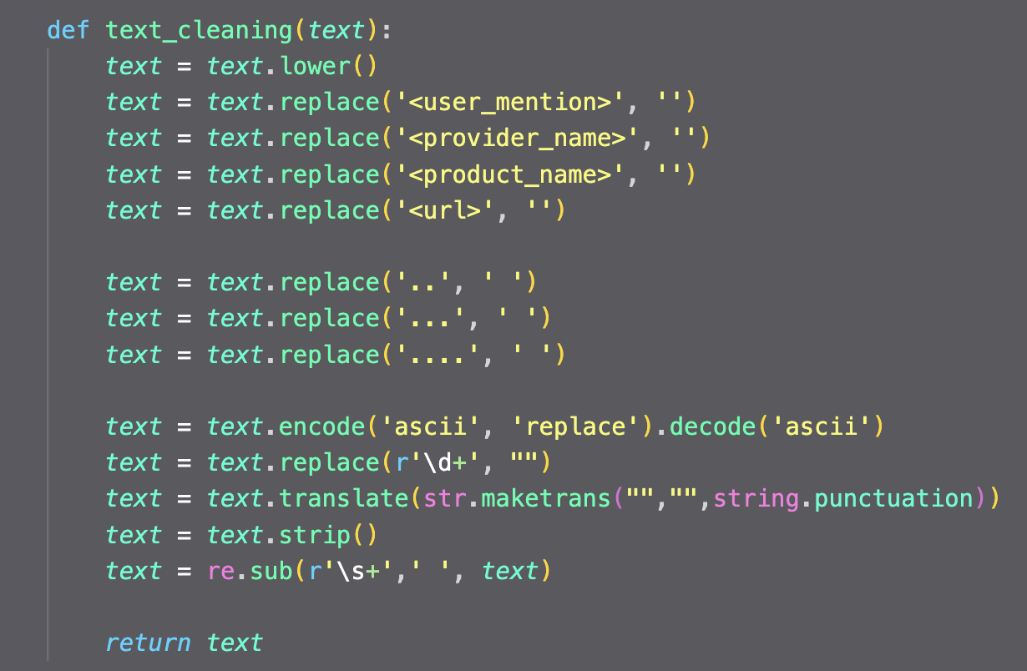
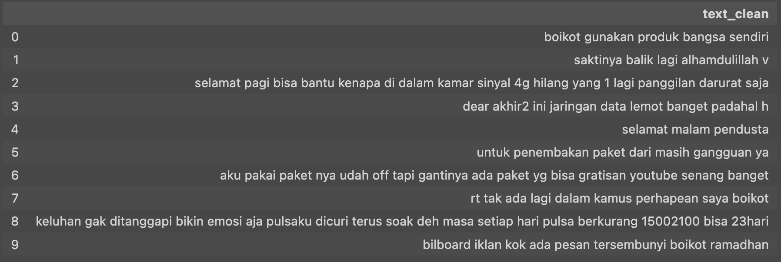
Analisa Data
Sebelum
2.Melakukan text cleaning
Sesudah
Case Folding
Mengubah semua huruf menjadi huruf kecil (lowercase) dan menghilang teks karakter yang tidak diperlukan untuk menyamakan format teks.

Slide 9
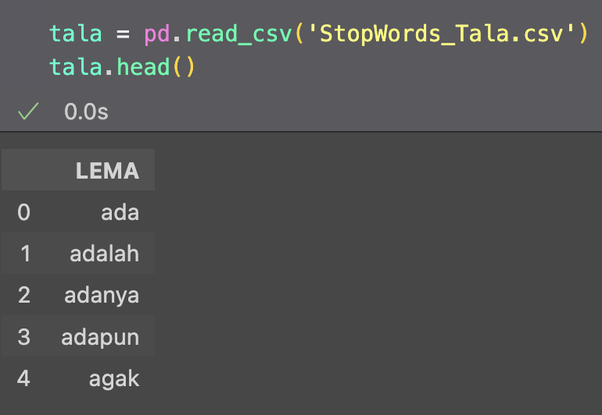
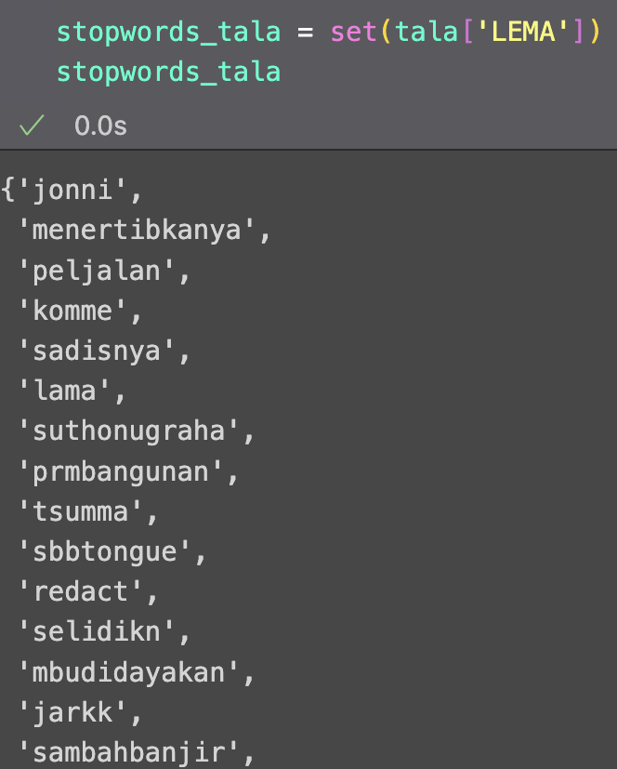
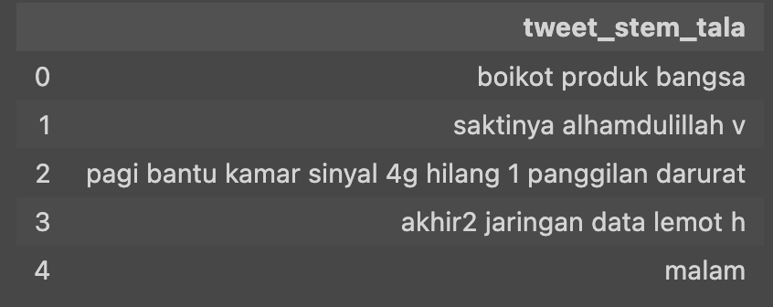
Analisa Data
Sebelum
2.Melakukan text cleaning
Sesudah
Mengunakan kamus Stopwords tala
Stopwords
Menghapus kata-kata umum yang tidak memberikan nilai informasi atau sentimen.

Slide 10
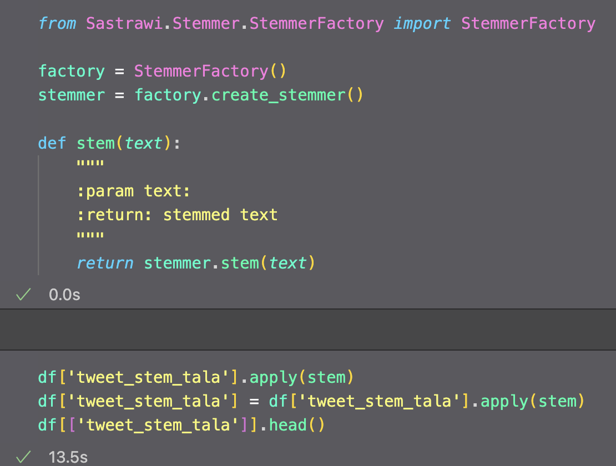
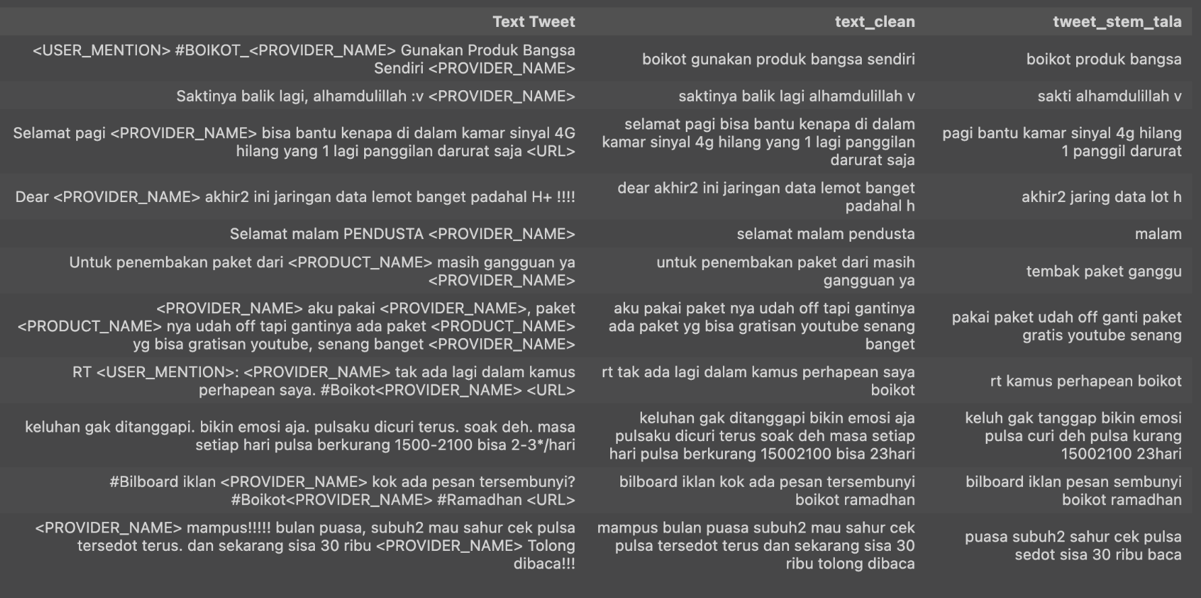
Analisa Data
2.Melakukan text cleaning
Aplikasi kamus stem dari Sastrawi
Aplikasi stem sudah bisa dilihat di kolom tweet_stem_tala
Stem
Proses stemming dilakukan dengan menggunakan kamus atau kosakata khusus untuk mengubah kata berimbuhan menjadi kata dasar. Langkah ini penting untuk menyamakan bentuk kata agar analisis sentimen lebih akurat.

Slide 11
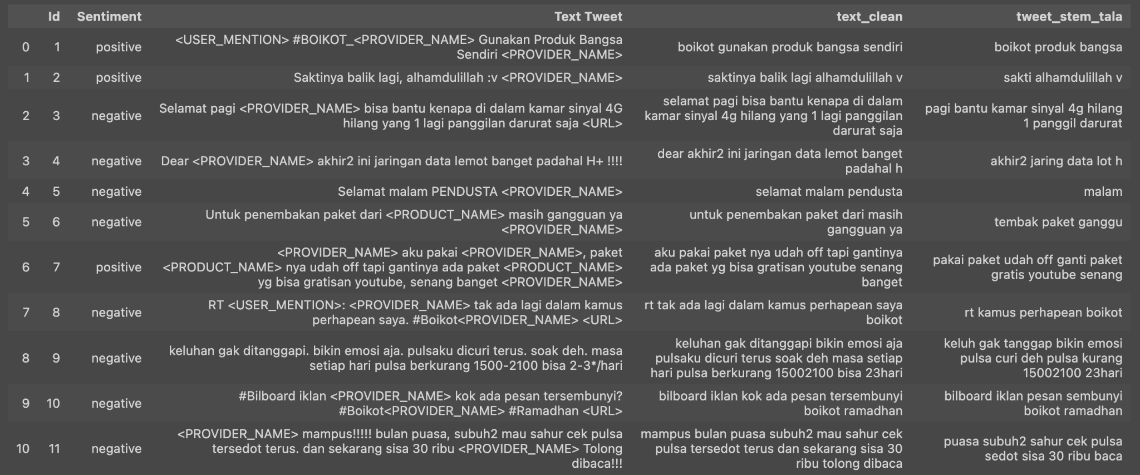
Analisa Data
2.Melakukan text cleaning
Data final yang telah melalui proses cleaning

Slide 12
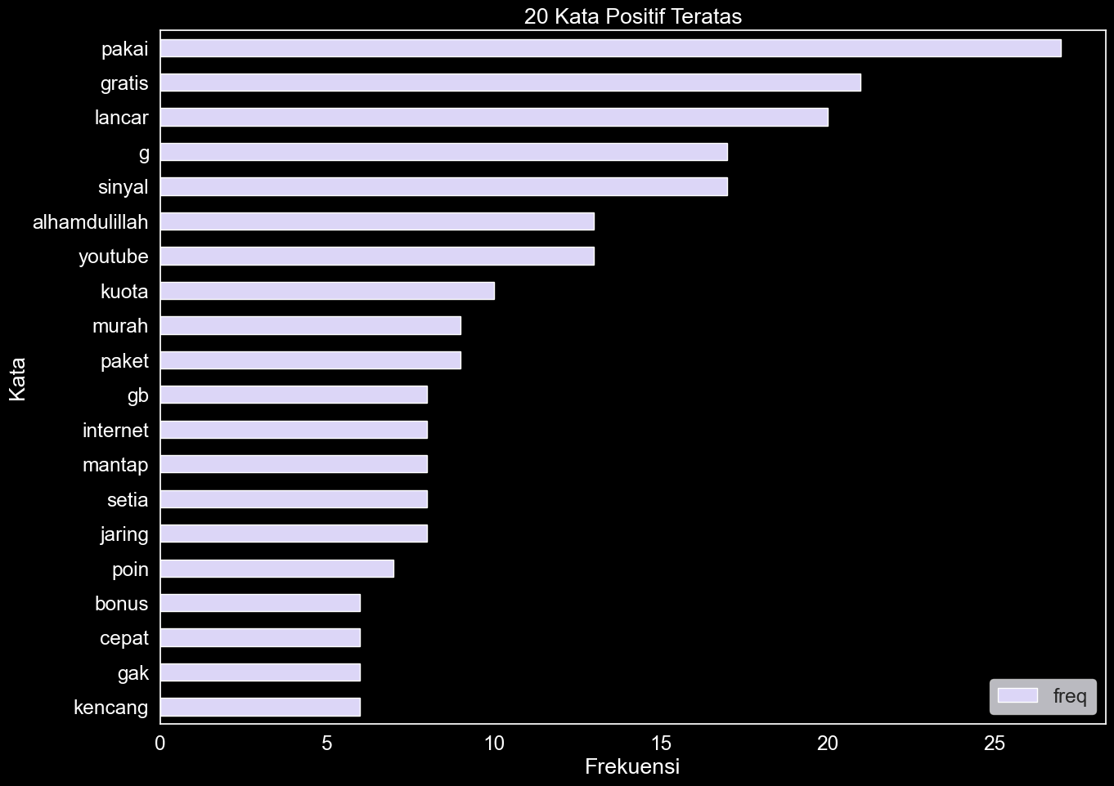
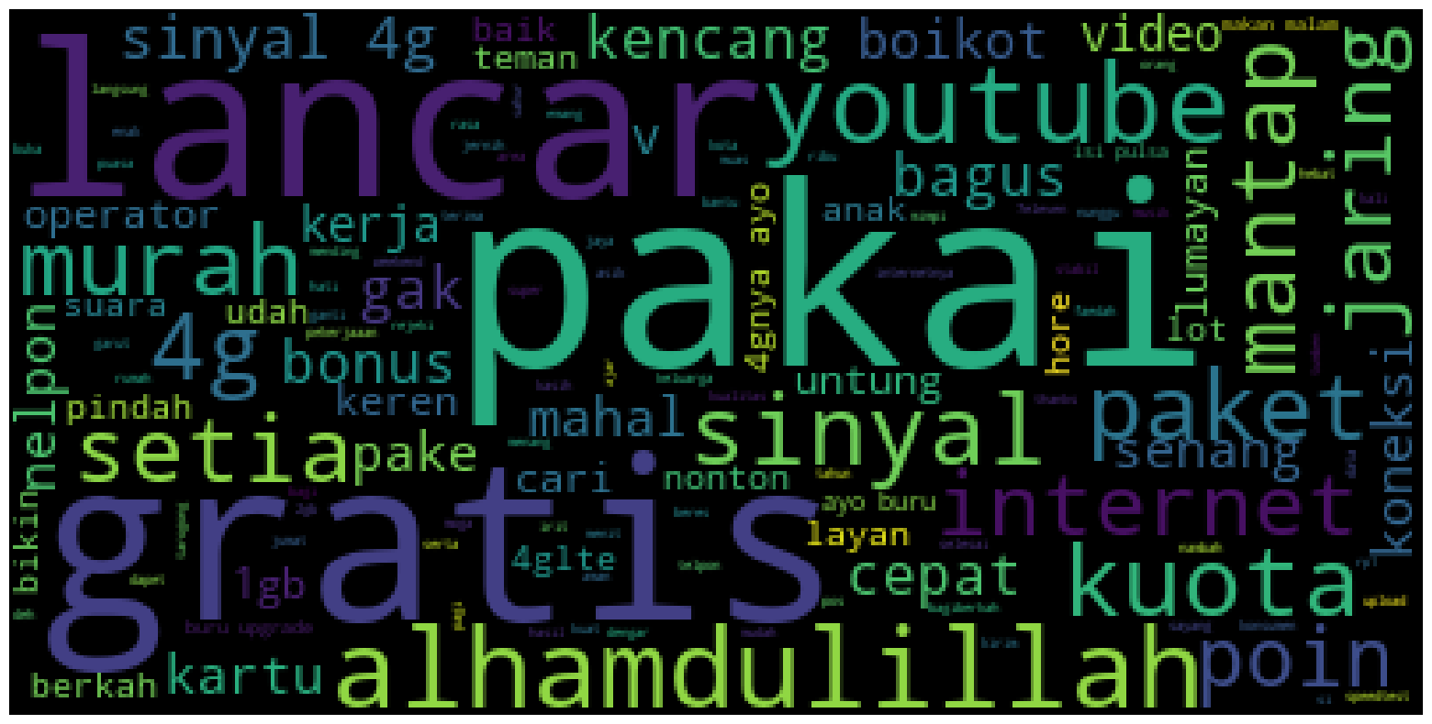
Sentimen
Melakukan pengelompokan kata berdasarkan kata Positif

Slide 13
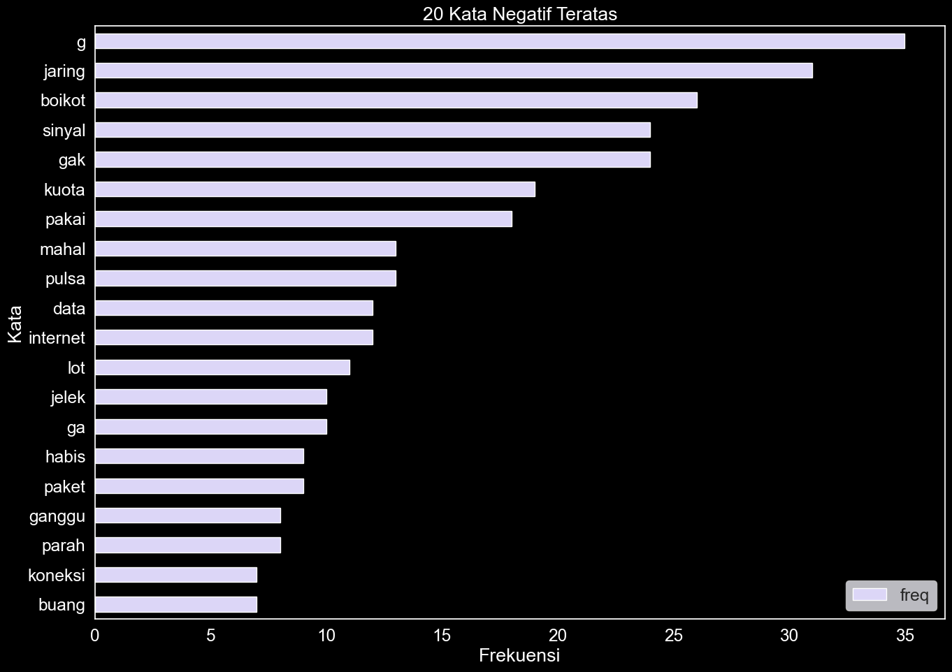
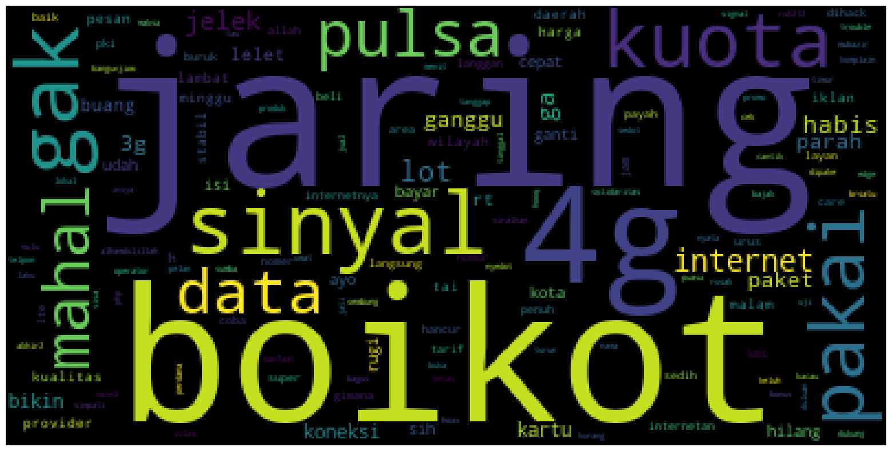
Sentimen
Melakukan pengelompokan kata berdasarkan kata Negatif

Slide 14
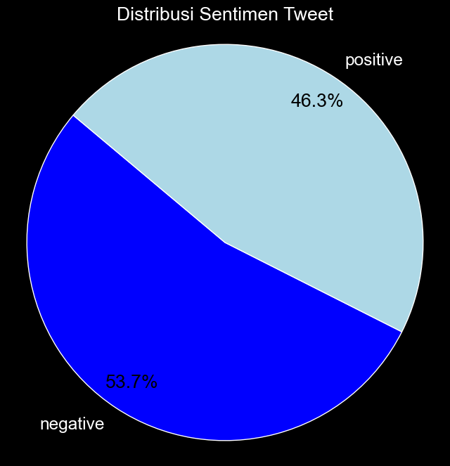
Sentimen
Sentimen Distribusi
53%
Negative

Slide 15
Kesimpulan
Analisis menunjukkan bahwa banyak pengguna mengeluhkan koneksi internet yang lambat, harga layanan yang tinggi, dan masalah sinyal. Sentimen negatif seperti "jelek" dan "boikot" mencerminkan ketidakpuasan yang tinggi. Hal ini dapat merusak reputasi penyedia layanan dan membuat pelanggan berpindah ke kompetitor. Untuk memperbaiki situasi, penting untuk meningkatkan kecepatan jaringan, meninjau harga layanan, dan memberikan transparansi mengenai kuota data.
01
02
03
Sentimen Negatif Mendominasi
Sentimen Negatif Mendominasi
Risiko Reputasi
Pengguna banyak mengeluhkan koneksi internet yang lambat, harga yang mahal, sinyal yang sering hilang, dan kebingungan soal kuota data. Masalah-masalah ini menunjukkan ketidakpuasan terhadap layanan yang diberikan.
Tweet negatif didominasi kata seperti “jaringan”, “boikot”, dan “gangguan”. Ini menandakan banyak pengguna kecewa dan tidak puas dengan layanan yang mereka terima.
Sentimen negatif yang terus muncul bisa merusak citra provider. Jika tidak segera diperbaiki, pengguna bisa beralih ke layanan lain yang dianggap lebih baik.

Slide 16
Rekomendasi
Untuk mengatasi masalah yang muncul, provider perlu meningkatkan kualitas jaringan agar lebih cepat dan stabil. Peninjauan ulang terhadap harga juga penting agar lebih sesuai dengan daya beli pengguna. Selain itu, informasi tentang pembagian kuota harus dibuat lebih jelas dan mudah dipahami. Di sisi lain, tim layanan pelanggan juga perlu lebih responsif di media sosial agar keluhan pengguna bisa segera ditangani.
01
02
03
Tingkatkan Kualitas Jaringan
Evaluasi Harga dan Kuota
Perkuat Respon Layanan
Perbaiki kecepatan dan kestabilan koneksi, terutama di wilayah dengan banyak keluhan.
Sesuaikan harga agar lebih kompetitif dan jelaskan pembagian kuota dengan cara yang mudah dimengerti.
Tanggap terhadap keluhan pengguna di media sosial untuk menjaga kepuasan dan kepercayaan.

Slide 17
JCDS2602
Terima Kasih
Cendekia Putra Perdana | Adrian Irsanda Boestamam | Shafira Puspa Ardelia
Date
04/10/2025Y

